Slide 1



DISEÑO E IMPLEMENTACIÓN DE UN PROTOTIPO PORTÁTIL ECG CONTROLADO POR UN DSPIC CON TRANSMISIÓN BLUETOOTH.
TESIS PREVIO A LA OBTENCIÓN DEL TÍTULO DE INGENIERO ELECTRÓNICO EN AUTOMATIZACIÓN Y CONTROL
DIRECTOR: Ing. FLAVIO PINEDA Msc.
CODIRECTOR: Ing. VICTOR PROAÑO Msc.
AUTORES:
MIGUEL BENALCÁZAR
XAVIER FALCONI
SANGOLQUÍ, JULIO 2014

Slide 2

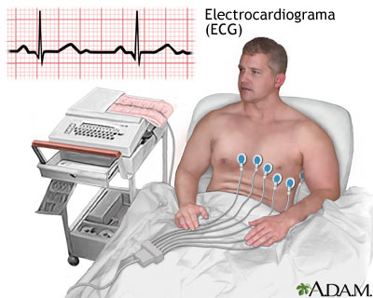
INTRODUCCIÓN
Actividad eléctrica
producida por el corazón
ELECTROCARDIOGRAMA
DSPIC es un nombre genérico que se utiliza para referirse a los controladores digitales de señales (DSC) que ha diseñado Microchip.
En el 2008, se realizó el “Desarrollo de un monitor cardiaco (ECG) con un canal de comunicación USB a través de un controlador ARM”, se obtuvo como resultado un prototipo de monitor cardíaco (ECG) con comunicación USB con un PC comercial.

Slide 3
OBJETIVOS
Diseñar e implementar un prototipo portátil ECG controlado por un DSPIC
Tarjeta de señales ECG
Módulo Bluetooth
Monitoreo en un computador personal.
Tarjeta almacenamiento SD

Slide 4
OBJETIVOS
MICROCONTROLADOR (DSPIC)
Arquitectura
Software
Dispositivos periféricos.
Diseñar hardware y software que permita el control de los dispositivos periféricos
Transmisión Bluetooth
Almacenamiento Tarjeta SD.
Implementar el prototipo en tarjetas electrónicas diseñadas para dar la característica de portátil considerando las normas de protección para el paciente.
Diseñar el software de control para el DSPIC que maneje los dispositivos periféricos y procese las señales digitales con fines de almacenamiento o transmisión remota.

Slide 5

MARCO TEÓRICO

Slide 6
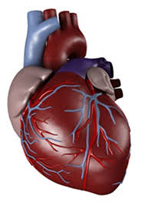
EL CORAZÓN
Es el órgano responsable de bombear sangre a todo el sistema circulatorio.
Se divide en cuatro cavidades, dos superiores o aurículas y dos inferiores o ventrículos
El lado izquierdo se caracteriza por que impulsa la sangre rica en oxígeno.
La sangre retorna por el lado derecho baja en oxígeno y con alto contenido de dióxido de carbono.

Slide 7
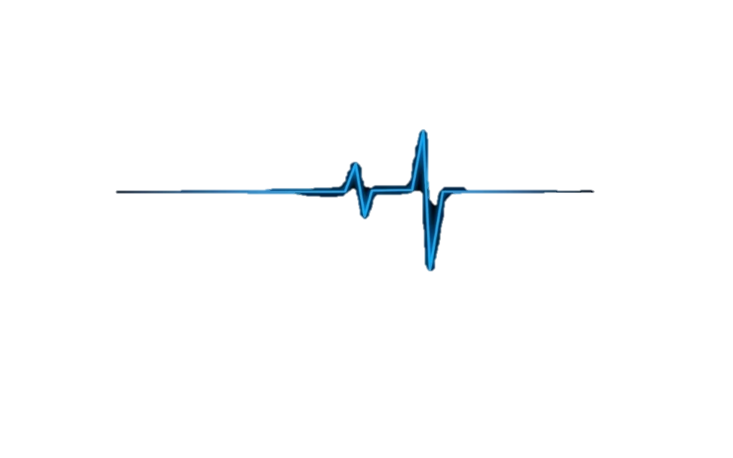
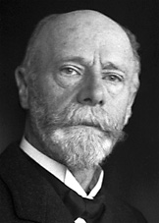
ELECTROCARDIOGRAMA
Willen Einthoven
Se usan electrodos, para captar los impulsos eléctricos del corazón.
Examen que muestra la actividad eléctrica del corazón mediante un registro gráfico

Slide 8
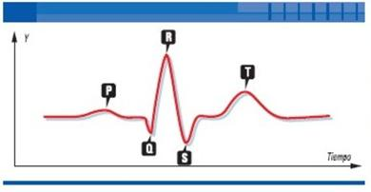
SIGNIFICADO ELECTROCARDIOGRAMA
Onda P
Aurículas son estimuladas en forma eléctrica para bombear la sangre hacia los ventrículos
Onda QRS
Los ventrículos se están estimulando eléctricamente para bombear la sangre hacia afuera.
Segmento ST
Cantidad de tiempo que transcurre desde el final de una contracción de los ventrículos hasta el comienzo del período de reposo.
Onda T
Período de recuperación de los ventrículos.
Intervalos:
PR 0.12 – 0.20 seg
QRS < 0.12 seg

Slide 9
DERIVACIONES CARDIACAS
Son los registro de la diferencia de potenciales eléctricos entre dos puntos, ya sea entre dos electrodos o entre un punto virtual y un electrodo.
Un polo positivo y un negativo relacionados con la piel.

Slide 10
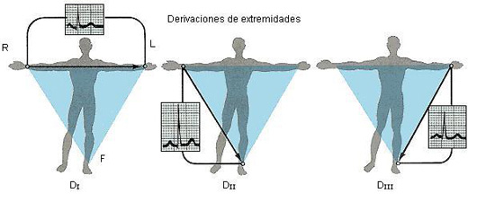
DERIVACIONES BIPOLARES
Son bipolares porque detectan las variaciones eléctricas en dos puntos.

Slide 11
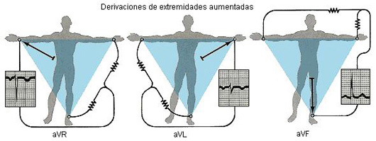
DERIVACIONES DE EXTREMIDADES AUMENTADAS
Son unipolares, registran las variaciones eléctricas de potencial en un punto (brazo derecho, brazo izquierdo o pierna izquierda) respecto a otro punto nulo en que la actividad eléctrica no varía significativamente.

Slide 12
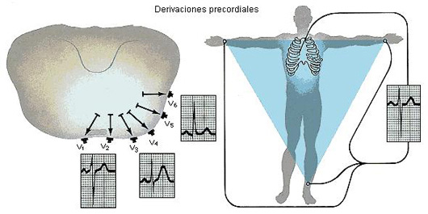
DERIVACIONES PRECORDIALES
Son unipolares y registran en el tórax desde la posición 1 a la 6. Los electrodos registran el potencial eléctrico que hay bajo si mismos respecto a la conexión terminal central, para lo cual se conectan los cables del brazo derecho, el brazo izquierdo y la pierna izquierda.

Slide 13
CALCULO DERIVACIONES
DERIVACIÓN | TIPO | CÁLCULOS
I | Extremidades | LA-RA
II | Extremidades | LL-RA
III | Extremidades | LL-LA
aVR | Aumentada | RA-(LA+LL)/2
aVL | Aumentada | LA-(RA+LL)/2
aVF | Aumentada | LL-(RA+LA)/2
V1 | Precordial | V1-(RA+LA+LL)/3
V2 | Precordial | V2-(RA+LA+LL)/3
V3 | Precordial | V3-(RA+LA+LL)/3
V4 | Precordial | V4-(RA+LA+LL)/3
V5 | Precordial | V5-(RA+LA+LL)/3
V6 | Precordial | V6-(RA+LA+LL)/3
LA: LEFT ARM
LL: LEFT LEG
RA: RIGHT ARM

Slide 14
DISEÑO DEL PROTOTIPO

Slide 15
DESCRIPCION GENERAL DEL PROTOTIPO A DISEÑAR
ECG-BLUETOOTH
Sistema de monitoreo continuo,
la información
se visualiza en tiempo real
Dispositivo portátil.
La seguridad del paciente está garantizada ya que es independiente de la red eléctrica cumpliendo con requisito fundamental para la normativa IEC60601.
Fácil operatividad
La pantalla incorporada señaliza el estado de la batería y el modo de trabajo.
Adecuado para uso en la telemedicina.

Slide 16
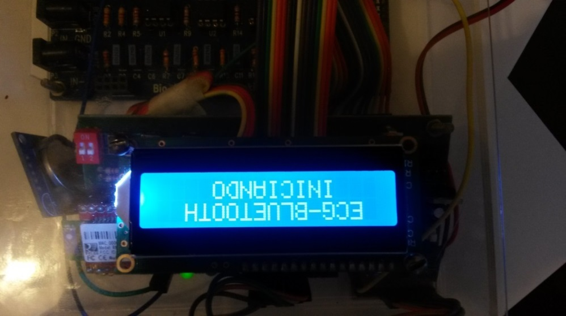
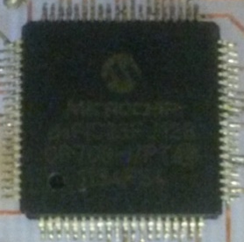
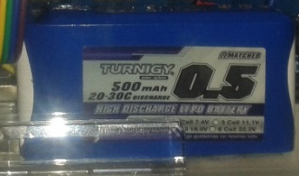
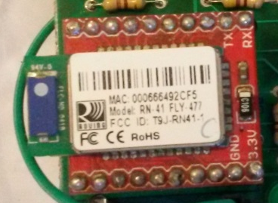
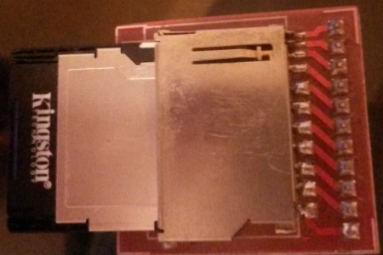
REQUERIMIENTOS DEL PROTOTIPO
El prototipo diseñado cuenta con las siguientes bondades:
Batería LIPO recargable (TURNIGY 0.5) 500mAh voltaje de 7.4V.
Un controlador de la familia Microchip Technology Inc. El DSPIC33FJ128GP708.
Tarjeta de adquisición de señales ECG BIOMEDICAL.
Módulo para tarjeta de almacenamiento SD.
Módulo Bluetooth RN-41.
RTC (Real Time Clock).
LCD (Liquid Crystal Display).

Slide 17
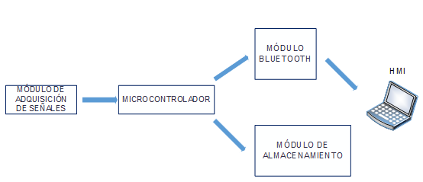
DISEÑO DEL ESQUEMA GENERAL
El módulo de adquisición procesa analógica-mente la señal de una derivación bipolar.
El DSPIC procesa la señal de ECG, datos listos para módulo bluetooth y la para el módulo de almacena-miento
El módulo bluetooth transmite la señal de ECG
El módulo de almacenamiento guarda la señal de ECG en un archivo de texto.

Slide 18

DESCRIPCION DEL CONTROLADOR DSPIC
Características del dsPIC33FJ128GP708:
Número de pines 80.
Memoria de programa 128 Kbytes.
Rango de voltaje de operación (voltios) de 3 a 3,6 voltios.
69 pines I/O.
Comunicación digital de periféricos 2-Uart, 2-SPI, 2-I2C.
Módulo análogo 2-A/D 24x12-bytes tasa de conversión 500 ksps.

Slide 19
MODULO DE ADQUISICION DE SEÑALES ECG
BIO MEDICAL
CARACTERÍSTICAS TÉCNICAS | Parámetro
Tensión de Alimentación | 3.3v
Consumo de corriente mínimo | <500mA
Ganancia ajustable | x10 – x20
Impedancia de entrada | ˃ 5 MΩ
Protección al ser humano | Circuito
Costos | 69.99

Slide 20
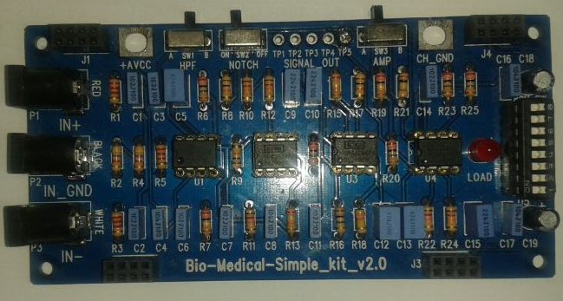
Tarjeta de adquisición de señales BIO MEDICAL
La salida de la tarjeta es una señal analógica.

Slide 21
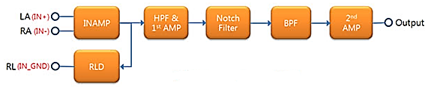
ESQUEMA TARJETA DE ADQUISICION DE SEÑALES
La tarjeta de adquisición de señales de Electrocardiograma BIO MEDICAL, consta de los siguientes bloques:
Amplificador de Instrumentación
Filtro pasa altos con una primera amplificación
Filtro Notch 60Hz
Filtro pasa Banda
Segunda amplificación

Slide 22
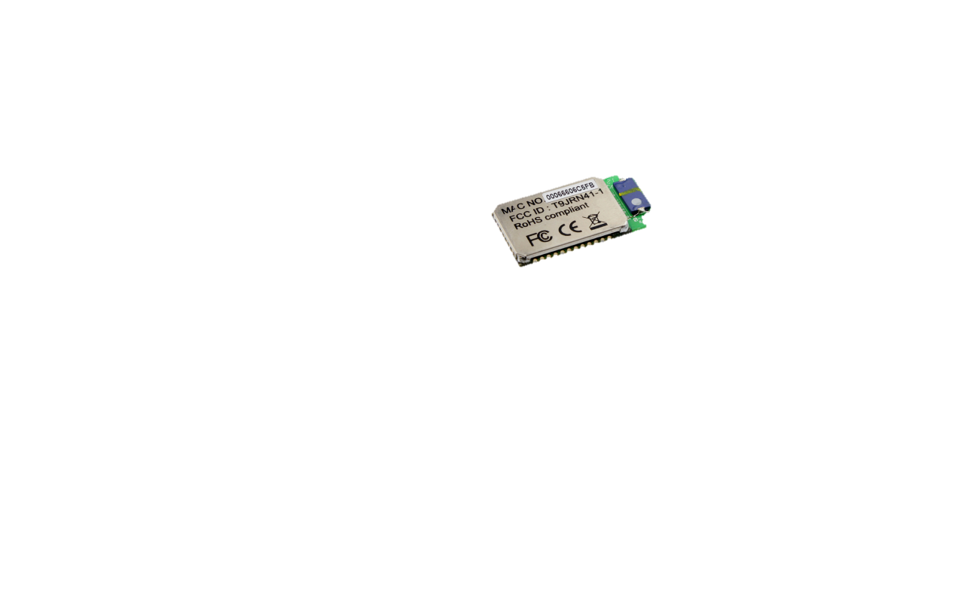
DESCRIPCION MODULO BLUETOOTH
Bluetooth v2.0
UART (SPP o CI) y USB
En SSP tiene velocidades de datos 240 kbps esclavo y 300 kbps maestro
Módulo de Bluetooth Clase I
Bajo consumo de energía 30 mA
Antena RF integrada

Slide 24

TARJETA ALMACENAMIENTO SD
Voltaje de operación: 2.0 – 3.6 V
Temperatura de operación: -25ºC a 85ºC
Durabilidad: > 1 000 000 horas
Capacidad: 32MB, 64MB, 128MB, 256MB, 512MB, 1GB, 2GB, 4GB.
Para la escritura y lectura de los datos en la SD se hacen por bloques de bytes, desde 1 hasta 512 bytes.
Interruptor de protección de escritura.

Slide 26
DISEÑO DEL SOFTWARE DEL PROTOTIPO PORTÁTIL

Slide 27
Lenguaje C, en el software mikro C para DSPIC.
Manejo adecuado de los dispositivos periféricos
- Módulo de adquisición de señales ECG
-Módulo Bluetooth
-Módulo de almacenamiento en tarjeta

Slide 28
Diagrama de bloques General
Inicio de variables y módulos
Verificación de Batería
Lectura de Reloj en Tiempo Real
Subrutina de Almacenamiento de Datos (tarjeta SD)
Subrutina envió de datos Bluetooth

Slide 29
DIAGRAMA DE BLOQUES ENVIO DATO ECG
Selector Bluetooth
Verifica interrupción Hardware Bluetooth activada
Leer dato Análogo
Convierte dato numérico a cadena de caracteres
Envía datos por módulo serial
Retardo

Slide 30
FUNCIÓN | DETALLE
ADC1_Init_Advanced(_ADC_12bit, _ADC_INTERNAL_REF); | Permite inicializar el módulo ADC del DSPIC. Como característica es un conversor de 12bits con referencia del voltaje interno
UART1_init(9600); | Inicializa el puerto UART con una velocidad de 9600 baudios.
ADC1_Get_Sample(X) | Esta función permite leer el canal análogo X
IntToStrWithZeros(a,b) | Toma una variable numérica y la transforma a una cadena de caracteres llenando con ceros los espacios vacíos.
UART1_Write_Text(dato_blue) | Escribe por el puerto UART el dato numérico

Slide 31
DIAGRAMA DE BLOQUES ENVIO DATO SD
Selector Almacenamiento SD
Inicializa Módulo SD
Creación de Archivo para almacenar el examen
Adquisición de Datos
Almacenamiento de datos SD
Fin Almacenamiento

Slide 32
FUNCIÓN | DETALLE
SPI1_Init_Advanced() | Permite inicializar el módulo SPI del DSPIC.
Mmc_Fat_Exists(nombre_arch) | Función con la cual el controlador verifica si ya está creado el archivo con un nombre determinado. Este devuelve 1 si ya existe el archivo.
Mmc_Fat_Set_File_Date() | Esta función permite asignar fecha y hora al archivo a crearse o a modificar.
Mmc_Fat_Assign(nombre_arch, 0xA0); | Esta función permite la creación de un archivo, si este archivo ya existe lo reescribe.
Mmc_Fat_Append(); | Permite modificar el contenido de un archivo.
Mmc_Fat_Write(dato_blue,6); | Esta función permite la escritura de los datos en la tarjeta de almacenamiento. Esta lleva el dato a escribir y el número de bytes.

Slide 33
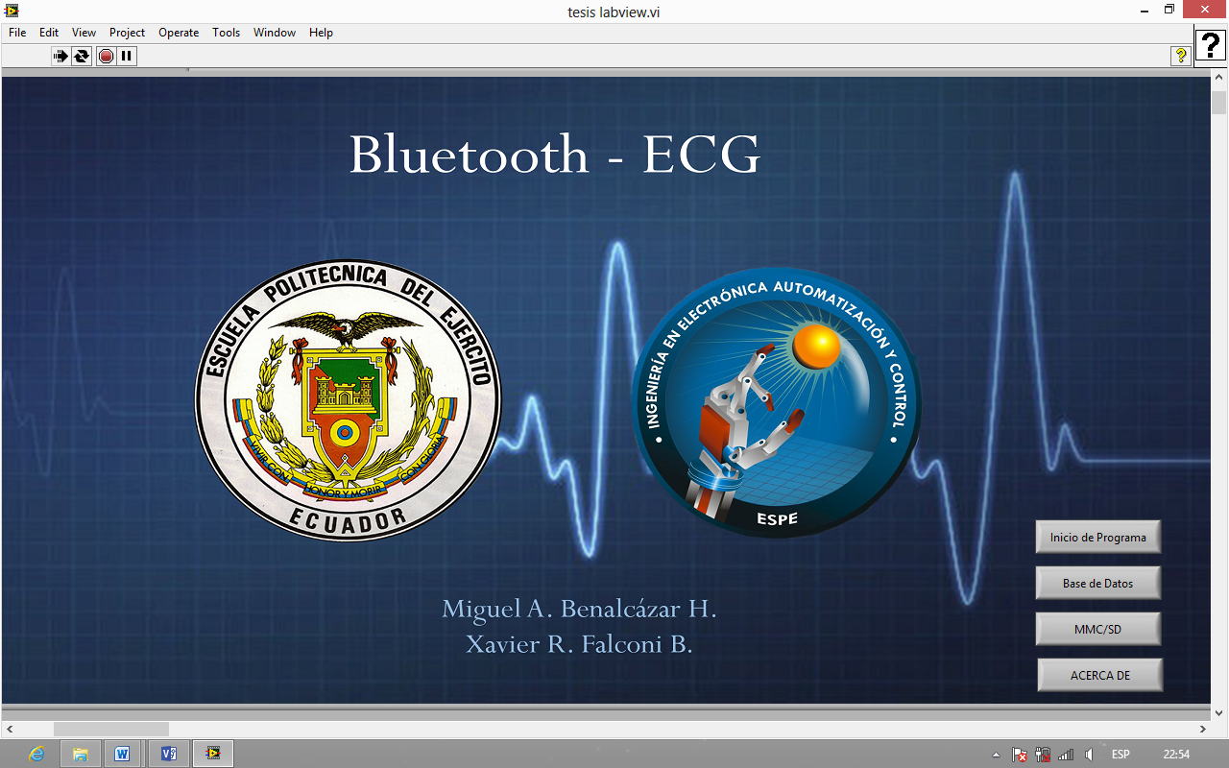
INTERFACE LABVIEW - PRINCIPAL

Slide 34
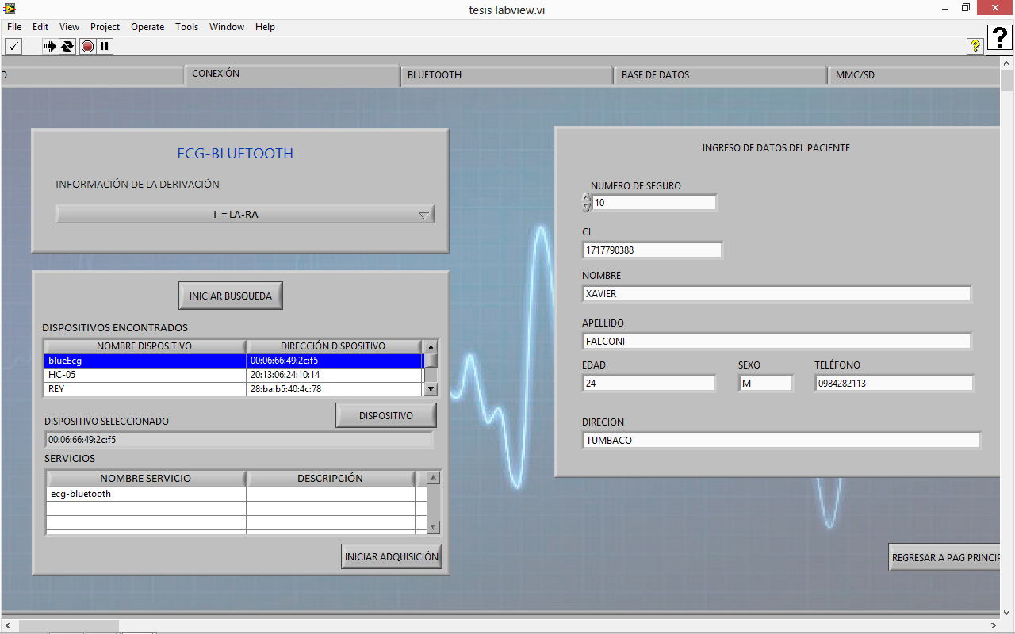
INTERFACE LABVIEW – CONEXIÓN BLUETOOTH

Slide 35
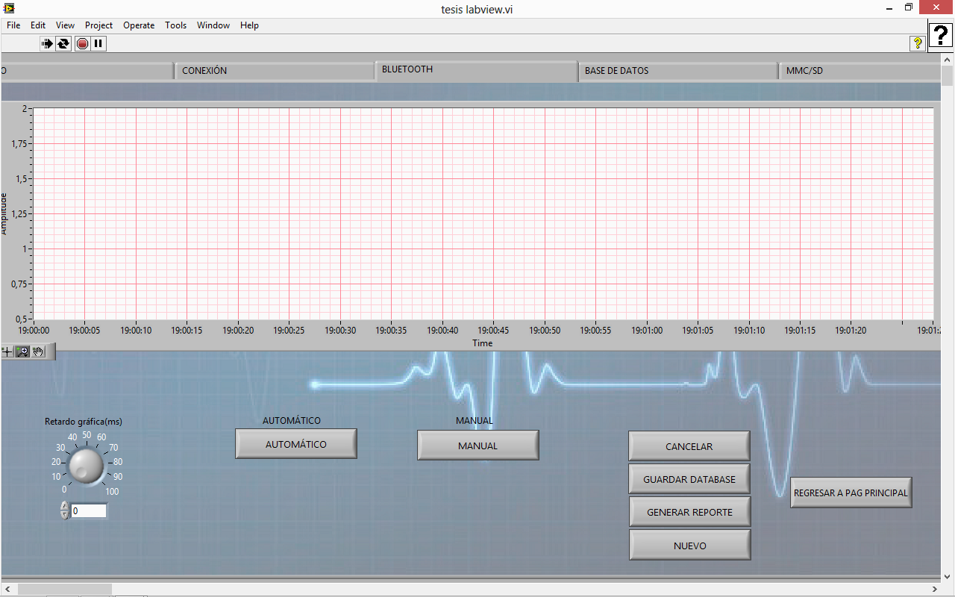
INTERFACE LABVIEW – RECEPCIÓN DATOS BLUETOOTH

Slide 36
DIAGRAMA DE BLOQUES RECEPCION DATO ECG BLUETOOTH
Iniciar búsqueda de dispositivos Bluetooth
Selección de dispositivo Bluetooth
Búsqueda de servicios disponibles Bluetooth
Conexión de dispositivo, envió palabra de inicio
Selección de Automático/Manual
Generación de Reporte
Recepción de datos y Grafica
Presionamos el botón cancelar

Slide 37
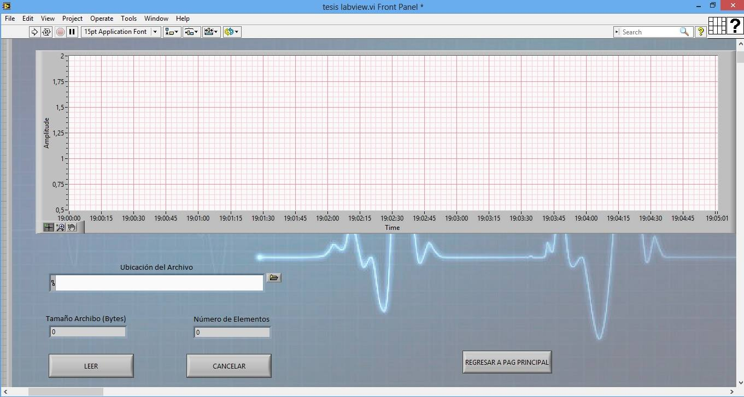
INTERFACE LABVIEW – LECTURA DE DATOS SD

Slide 38
DIAGRAMA DE BLOQUES LECTURA DATOS TARJETA SD
Selección de archivo a LEER
Iniciar Lectura
Realiza la lectura de datos (6 bytes por dato)
Refleja el tamaño del archivo en bytes

Slide 39
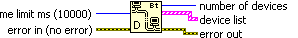
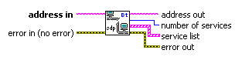
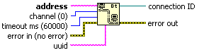
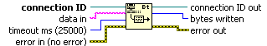
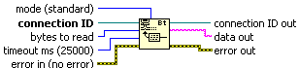
FUNCIÓN | DIAGRAMA | CARACTERÍSTICA
Bluetooth Discover |  | Permite la búsqueda de todos los dispositivos Bluetooth instalados de forma local o dentro del rango de la red Bluetooth.
Bluetooth RFCOMM Service Discovery VI |  | Esta función realiza un Service Discovery Protocol (SDP), esta permite consultar y buscar los servicios disponibles en el dispositivo Bluetooth local o remoto seleccionado.
Bluetooth Open Connection Function |  | Esta función solicita una conexión a un servidor Bluetooth.
Bluetooth Write Function |  | Escribe datos en una conexión de red Bluetooth.
Bluetooth Read Function |  | Lee el número de bytes de una conexión de red Bluetooth y devuelve los resultados en salida de datos.

Slide 40
PRUEBAS

Slide 41
ESCENARIO Nº1
El Escenario Nº1, consiste en realizar el examen de ECG utilizando el dispositivo portátil en personas, se tomarán las derivaciones DI, DII Y DIII.

Slide 42
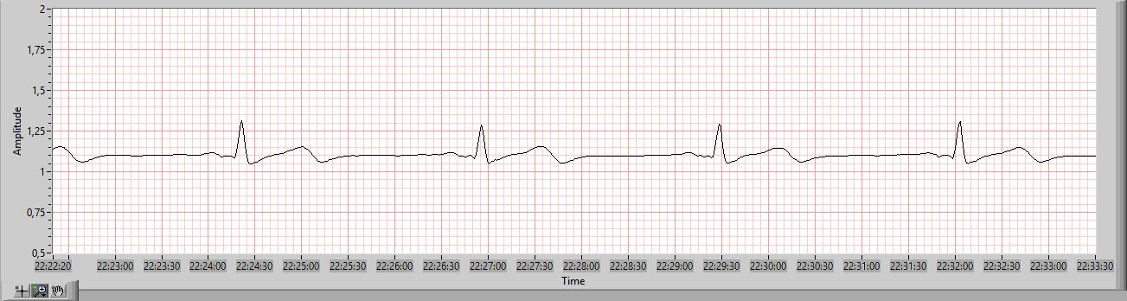
DERIVACIÓN I=LA-RA
Se realizan las pruebas al paciente N°1 de sexo masculino, de 40 años de edad, se procede a tomar las 3 derivaciones bipolares, se obtuvo como resultado:
Amplitud Onda P: 0,109 mV
Amplitud Onda R: 1,314 mV
Tiempo QRS: 0.9 seg

Slide 43
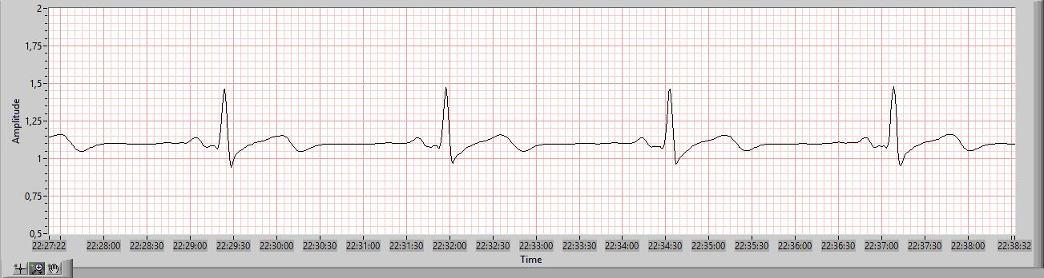
DERIVACIÓN II=LL-RA
Amplitud Onda P: 0,114mV
Amplitud Onda R: 1,465 mV
Tiempo QRS: 0.9 seg

Slide 44
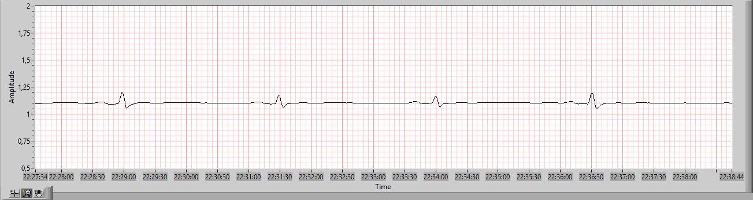
DERIVACIÓN III=LL-LA
Amplitud Onda P: 0,112 mV
Amplitud Onda R: 1,197 mV
Tiempo QRS: 0.10 seg

Slide 45
ESCENARIO N°2
El Escenario Nº2, consiste en utilizar un patrón de forma de onda ECG por medio del simulador de Electrocardiograma NETECH y verificar así el correcto funcionamiento del prototipo portátil ECG.

Slide 46
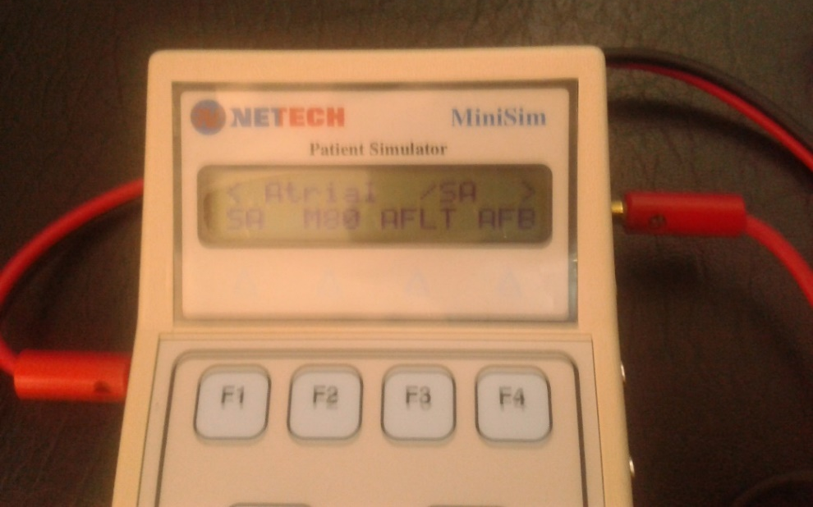
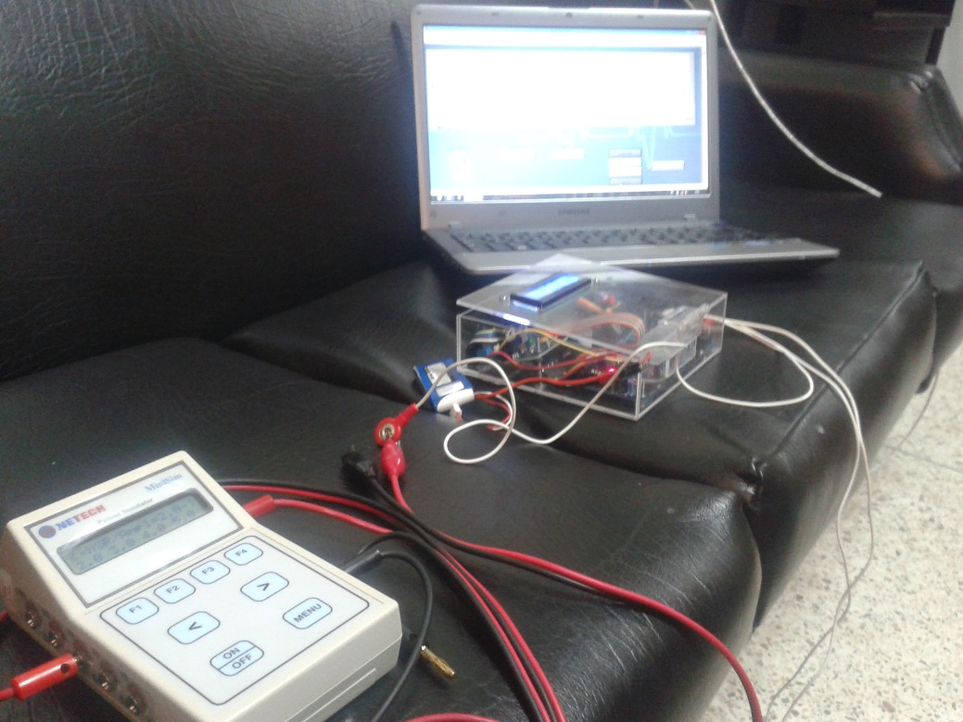
El instrumento es pequeño y portátil, se alimenta con una batería de 9 voltios o un adaptador de corriente alterna. Es robusto y realiza sus simulaciones con rapidez, precisión y facilidad.
12 derivaciones con salidas independientes con referencia a la pierna derecha RL.
Ritmo sinusal normal NSR.
ECG: 30, 60, 70, 80, 90, 100, 120, 150, 180, 210, 240, 270, 300 y 350 latidos por minuto BPM.
Precisión: 0,5 %
Amplitudes: 0.15, 0.3, 0.5, 1.0, 2.0, 3.0, 4.0 y 5.0 mV

Slide 47
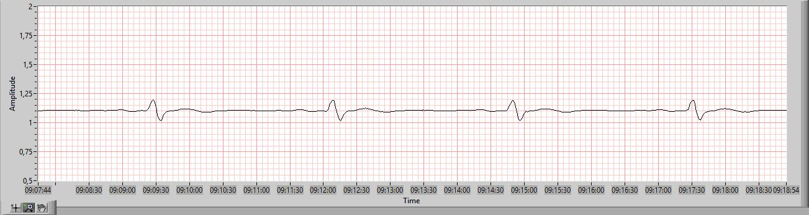
    SIMULACIÓN Nº1: BPM = 60 Y AMP=0.15
Pruebas con frecuencia de 60 BPM, Amplitud de 0.15V del simulador. Estas pruebas han sido generadas con línea base y con señales NSR de pacientes de ritmo normal.
Amplitud Onda P: 0,111 mV
Amplitud Onda R: 1.195 mV
Tiempo QRS: 0.11 seg

Slide 48
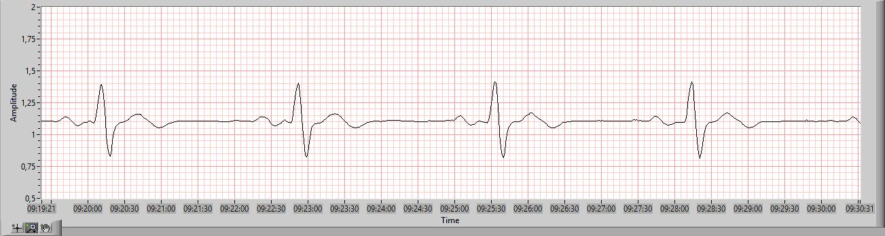
SIMULACIÓN Nº2: BPM = 60 Y AMP=0.5
Pruebas con frecuencia de 60 BPM, Amplitud de 0,5 V del simulador. Estas pruebas han sido generadas con línea base y con señales NSR de pacientes de ritmo normal
Amplitud Onda P: 0,111mV
Amplitud Onda R: 1,379 mV
Tiempo QRS: 0,11 seg

Slide 49
  VALIDACIÓN DEL PROTOTIPO CON ECG PORTÁTIL CONVENCIONAL
Para validar los datos se ha procedido a montar un escenario que consiste en utilizar el simulador Netech con NSR de 60 BPM de Amplitud 1, para inyectar esta señal generada en el prototipo y también en el ECG portátil.

Slide 50
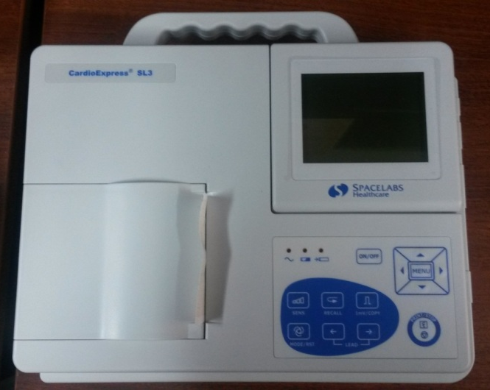
ECG CARDIO EXPRESS SL3
Portátil
Liviano
Cómodo uso ambulatorio
Pantalla plegable para incrementar la revisión de interpretación del ECG.
Mediciones e interpretaciones automáticas para pacientes adultos y pediátricos.
Análisis VFC, Análisis de variabilidad de frecuencia cardíaca.
Impresión en papel común, compatible con varias impresoras USB

Slide 51
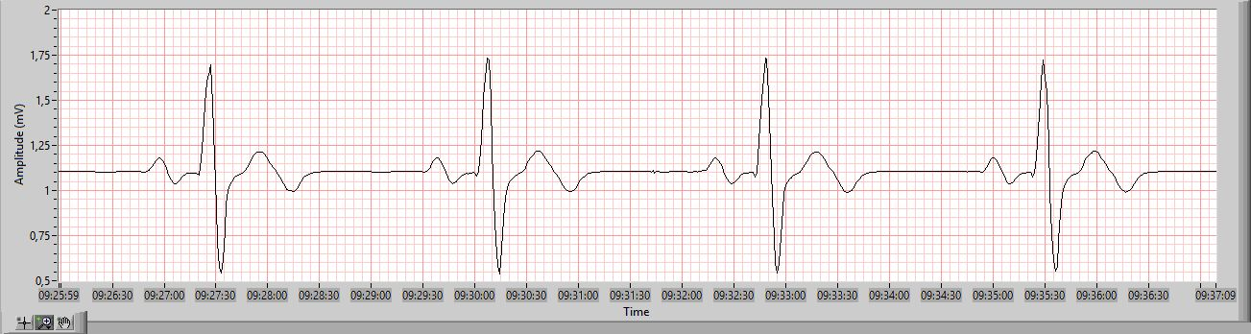
    PRUEBAS DE VALIDACIÓN BPM=60 Y AMP=1
Amplitud Onda P: 0,078 mV
Amplitud Onda R: 1,016 mV
Tiempo QRS: 0,11 seg

Slide 52
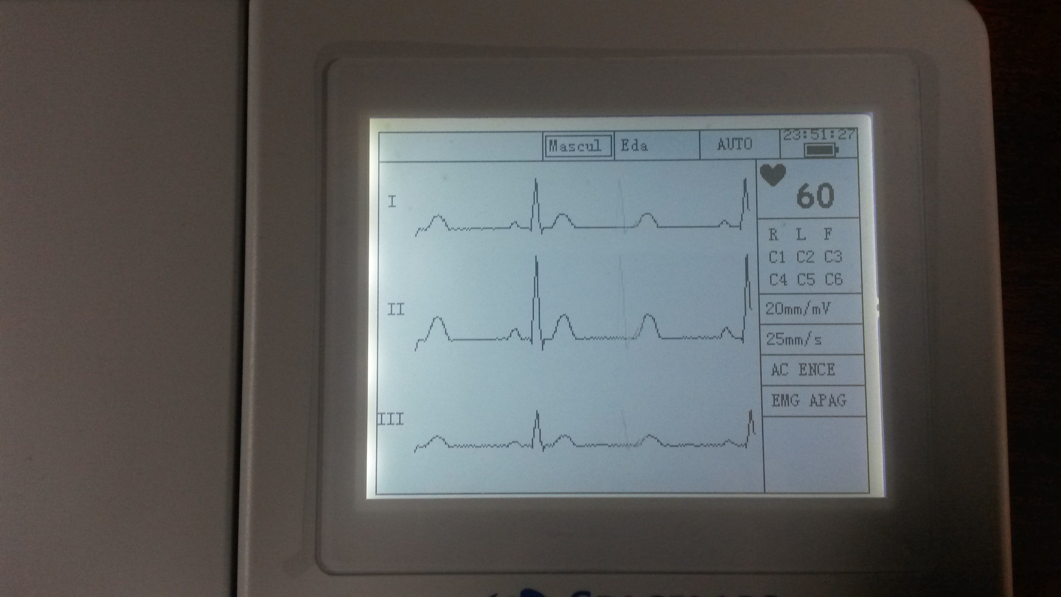
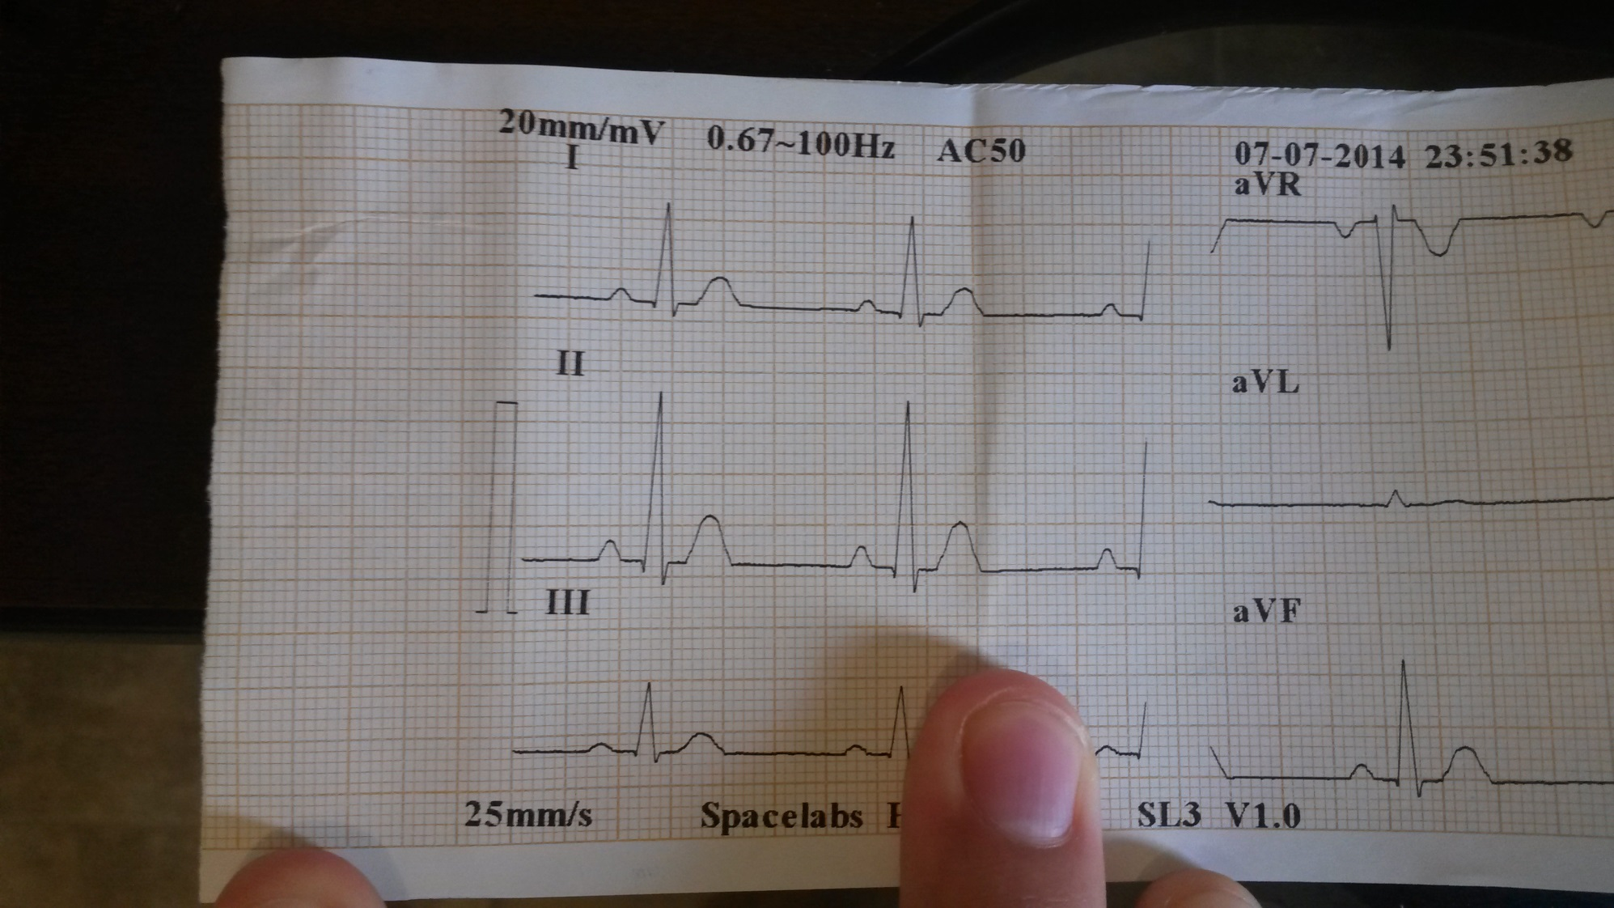
Simulación obtenida en CARDIO EXPRESS SL3
Amplitud Onda P: 0,08 mV
Amplitud Onda R: 1 mV
Tiempo QRS: 0,11 seg

Slide 53
COMPARACIÓN FINAL Y VALIDACIÓN DEL DISPOSITIVO
 | CARDIO EXPRESS | PROTOTIPO ECG | ERROR %
ONDA P (mV) | 0,08 | 0,079 | 1,6
ONDA R (V) | 1 | 1,016 | 1,7
TIEMPO QRS (seg) | 0,11 | 0,11 | 0

Slide 54
CONCLUSIONES Y RECOMENDACIONES

Slide 55
CONCLUSIONES
La tarjeta BIOMEDICAL empleada en la etapa de adquisición de señales ECG del paciente dispone de filtro tipo Noch para eliminar el ruido de las señales AC por lo que se concluye que el uso de esta tarjeta embebida ha contribuido exitosamente en el desarrollo de proyecto ya que nos ha permito obtener señales ECG de alta calidad con el menor nivel de ruido, tanto en la visualización mostrada en Labview como en la recuperación mostrada en Excel.
El uso del dsPIC que es un microcontrolador con un módulo de DSP integrado ha permitido la conversión A/D de la señal entregada por la tarjeta Bio Medical, el manejo de la tarjeta SD, el reloj en tiempo real y la transmisión bluetooth, en forma óptima con un reloj de 20 MHz por lo que se concluye que el uso del dsPIC permite aumentar la exactitud de las señales ECG tomadas por el prototipo ya que maneja operaciones matemáticas con números de alta precisión.

Slide 56
El uso de la tarjeta SD permite guardar los datos de la señal de ECG sin la necesidad de que el dispositivo esté utilizando una conexión bluetooth por lo que se concluye que el uso de esta tarjeta ha beneficiado de manera eficaz para el almacenamiento de las señales de los exámenes de ECG que se realicen con el prototipo.
Las pruebas realizadas con pacientes permitieron determinar las amplitudes de las ondas de la señal ECG y el tiempo de duración de las mismas determinándose que estos valores están dentro de los parámetros establecidos para las señales ECG de pacientes sanos por lo que se concluye que el equipo está funcionando correctamente.
Las pruebas realizadas con el simulador permitieron determinar que la onda obtenida con el prototipo se ajusta a los parámetros establecidos en el simulador como los son la frecuencia y la amplitud por lo que se concluye que el prototipo implementado en el presente proyecto responde adecuadamente a las señales generadas por el simulador con diferentes parámetros.

Slide 57
En las pruebas de validación en las cuales se comprobó el funcionamiento del prototipo portátil con respecto a un electrocardiógrafo comercial se obtuvo errores máximos de 1,7 % al comparar la señal ECG obtenida con el prototipo y con el electrocardiógrafo concluyéndose que el prototipo funciona con alta precisión comparable con la precisión de un equipo comercial.
La transmisión por Bluetooth que emplea el prototipo brindó a los pacientes la tranquilidad de no estar conectados a un computador o la red eléctrica comercial, estableciéndose un aislamiento del paciente como lo establece la normativa IEC60601 que garantiza que no se produzcan descargas eléctricas en el cuerpo del paciente.
Con la presencia de un cardiólogo se realizaron varias pruebas, en las cuales se verificó y comprobó que la señal ECG adquirida y presentada por el dispositivo es real, por lo tanto se concluye que los objetivos planteados para el presente proyecto se han cumplido de forma satisfactoria como lo demuestran los bajos errores que genera el prototipo con respecto a un electrocardiógrafo comercial.

Slide 58
RECOMENDACIONES
La fuente de alimentación del prototipo portátil de electrocardiograma ECG debe ser revisada antes de comenzar a utilizar el prototipo, puesto que una falla provocará un error en el funcionamiento del prototipo y envió de la señal. Se han realizado pruebas de duración de la batería estableciéndose un tiempo de duración de 3 horas con la transmisión bluetooth activada por lo que se recomienda que pasado este tiempo se proceda a la recarga de la batería para evitar fallos del prototipo en la adquisición de datos.
El paciente o la persona que se vaya a realizar un examen de Electrocardiograma ECG debe cumplir estrictamente con los requerimientos y el protocolo indicado en el desarrollo de la tesis.

Slide 59
RECOMENDACIONES
Es necesario que al paciente primero se le realice una debida exploración de los lugares en donde se colocarán los electrodos desechables, para evitar la obtención de señales erróneas por su mala colocación.
El paciente debe mantenerse en una posición estable sin movimiento durante la toma del examen de electrocardiograma ECG, para no introducir errores mecánicos en la señal debido al movimiento.

